Slide 1
PRIMER DOBRE PRAKSE: SODELOVANJE MED VSŠKV IN KOZMETIKO LORGER
Jelica Bregar
Višja strokovna šola za kozmetiko in velnes Ljubljana (VSŠKV)

Slide 2


Osnovni namen prispevka:
predstaviti primer dobre prakse partnerstva med VSŠKV in Kozmetiko Lorger.
Cilj prispevka:
prikazati, kako je partnerstvo s Kozmetiko Lorger ključnega pomena za razvoj odličnih poklicnih kompetenc pri študentih.
Predstaviti usposabljanje Moč kozmetične nege na lepoto in dobro počutje posameznika (MKN) kot pomembno »vstopno postajo na potovanju« skozi študij kozmetike predvsem za študente, ki nimajo predhodnega znanja s področja kozmetike.

Slide 3
Hipoteza:
Izhajamo iz predpostavke, da je večina študentov zelo zadovoljnih z organizacijo in izvedbo usposabljanja MKN, ki je prostovoljno, a priporočljivo.
Domnevamo, da se študenti pozitivno odzivajo na dodatno ponudbo šole, ki omogoča pridobivanje temeljnih znanj in poklicnih spretnosti ter zelo dobro ocenjujejo usposabljanje.

Slide 4
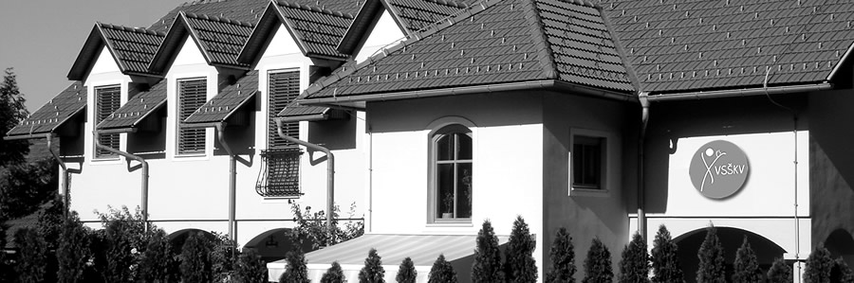

KDO SMO VSŠKV?
VSŠKV - Višja strokovna šola za kozmetiko in velnes Ljubljana je zasebna višja strokovna šola, ki zaseda vodilno mesto med zasebnimi VSŠ po številu vpisanih študentov v programih Kozmetika in Velnes.
Rezultat - ni naključje, pač odraz kakovostnega dela, široke mreže delodajalcev, s katerimi šola sodeluje, ugleda šole in številnih možnosti za razvoj posameznika tako na osebnem kot na profesionalnem področju, ki jih šola študentom ponuja.

Slide 5
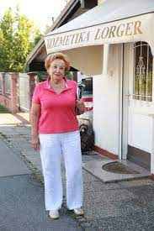

KOZMETIKA LORGER
Družinsko podjetje, ki deluje vse od leta 1967 in nenehno uvaja nove svetovno uspešne metode v kozmetiki.
Za pregovorno kakovostjo njihovih storitev stojijo strokovno usposobljeni sodelavci, ki se pod mentorstvom gospe Milene Lorger, znane pedagoginje in raziskovalke, predvsem pa kozmetičarke, nenehno učijo.

Slide 6
PARTNERSTVO MED VSŠKV IN KOZMETIKO LORGER
Partnerstvo med šolo in kozmetičnim salonom Lorger je večdimenzionalno in omogoča, da:
študenti opravljajo storitve na strankah in modelih ter se naučijo, kako pravilno uporabljati različna orodja, izdelke in tehnike;
študenti razvijajo spretnosti pri upravljanju strank, komuniciranju z njimi in reševanju morebitnih težav;
študenti opravljajo praktično izobraževanje, kar jim omogoča prenos teoretičnega znanja v prakso in razvijanje poklicnih spretnosti;
študenti pišejo diplomska dela pod mentorstvom strokovnjakov iz Kozmetike Lorger in izvajajo raziskovalna dela v stvarnem delovnem okolju;

Slide 7
PARTNERSTVO MED VSŠKV IN KOZMETIKO LORGER
so študenti v okviru Svetovnega dne velnesa (GWD), pod vodstvom mentorice Milene Lorger, brezplačno izvedli Kneipp SPA nego obraza, po izvirnem protokolu kozmetičnega salona Lorger, na zunanjih strankah in s tem pridobili unikatna znanja ter odlične poklicne spretnosti;
vsi deležniki gradimo in širimo profesionalno omrežje na področju kozmetične dejavnosti;
delimo vire, kot so orodja, tehnologije in prostori.

Slide 8
MOČ KOZMETIČNE NEGE NA LEPOTO IN DOBRO POČUTJE POSAMEZNIKA
(MKN)
Usposabljanje - prostovoljno, vendar zelo priporočljivo.
Namenjeno predvsem študentom, ki se vpišejo v višješolski program Kozmetika in nimajo praktičnega predznanja s področja kozmetične nege.
Vabljeni tudi študenti Velnesa.
Program obsega 60 ur (10 ur teorije in 50 ur prakse - praktikum za nego obraza in telesa).

Slide 9
MOČ KOZMETIČNE NEGE NA LEPOTO IN DOBRO POČUTJE POSAMEZNIKA
(MKN)
Poteka v kozmetičnem salonu Lorger - udeleženci imajo na voljo visokokakovostno opremo in pripomočke - odlična poklicna izkušnja.
Praktični preizkus znanja.
Certifikat in foto album z zanimivimi utrinki “prvih korakov” v kozmetiki.

Slide 10
CILJI USPOSABLJANJA MKN:
Pridobiti znanje in spretnost za pravilno pripravo delovnega mesta in stranke za delo.
Znati pravilno očistiti kožo in očesni »make-up«.
Znati pregledati kožo in določiti vrsto kože ter stanje kože.
Naučiti se postopka ročne masaže obraza, vratu in dekolteja.
Naučiti se pravilno negovati kožo in nanašati ustrezne maske, obloge in „pilinge“.
Znati oblikovati in barvati obrvi in trepalnice.

Slide 11
CILJI USPOSABLJANJA MKN:
Spoznati principe zaščite kože.
Oblikovati primeren odnos do lastnega zunanjega videza in osebne urejenosti.
Vrednotiti življenjske procese in pojave na koži.
Spoznati se z načini reševanja neželenih sprememb na koži.
Usvojiti osnovna znanja o delovanju kozmetičnih izdelkov na posamezni tip in stanje kože.
Poglobiti lastne ročne spretnosti.
Preizkusiti lastne sposobnosti in spretnosti na področju novih poklicnih usmeritev - utrditev odločitve za nadaljnjo karierno pot.

Slide 12
EVALVACIJA
Udeležba - zelo dobra, in sicer: od 80 do 85 % vključenih študentov od vseh študentov 1. letnika kozmetike, ki niso imeli predznanja iz kozmetike.
Študenti razumejo, da se poklicne kompetence ne pridobivajo le v šoli, temveč v konkretnem delovnem okolju, ko opravljajo konkretne poklicne naloge. Pripravljeni investirati prosti čas.
Vsakoletna evalvacija - (na petstopenjski lestvici, kjer je 1 slabo in 5 odlično) splošno in vsebinsko delo usposabljanja, predavatelja ter mnenja in predlogi.

Slide 13
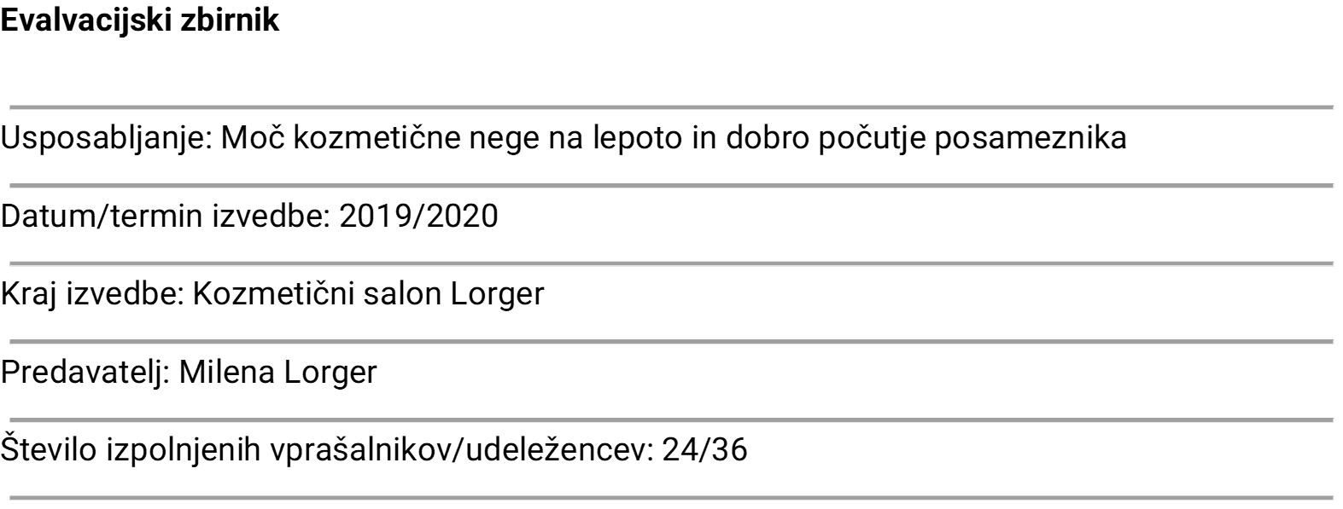
EVALVACIJA 2019/2020

Slide 14
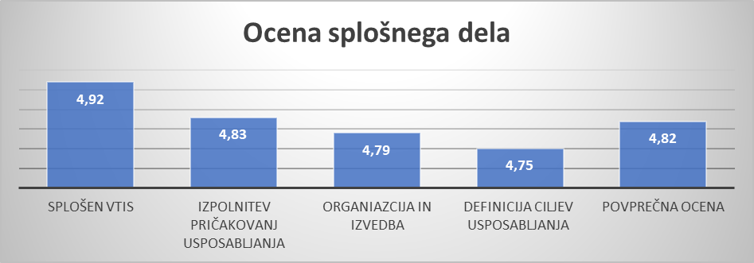

Slide 15
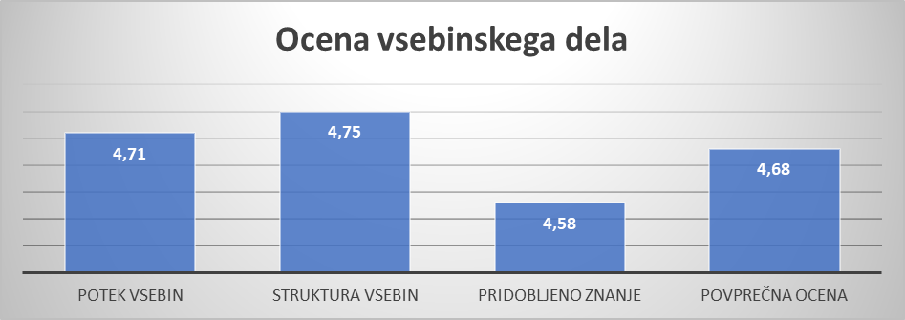

Slide 16
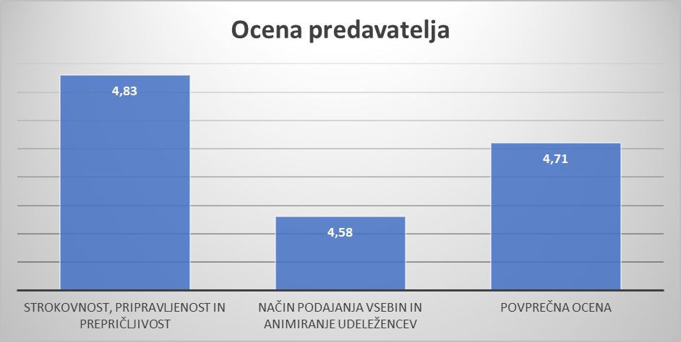

Slide 17
MNENJA IN PREDLOGI
Kaj vam je bilo na usposabljanju posebej všeč?

Slide 18
MNENJA IN PREDLOGI
Kaj vas je na usposabljanju motilo?

Slide 19
MNENJA ŠTUDENTOV O USPOSABLJANJU MKN
»VSŠKV je poskrbela tudi za tiste, ki nismo imeli predhodnega znanja s področja kozmetike. V sodelovanju s kozmetičnim salonom Lorger so pripravili uvajalni tečaj »MKN«. Predavateljica je delila z nami dolgoletne izkušnje in znanja ter poskrbela, da smo se naučile pravilno opraviti nego obraza. Uživale smo ob nanašanju maske, obloge in pilinga. Tečaj so popestrili gostje iz znanih kozmetičnih hiš in nam predstavili različne kozmetične izdelke, katere smo lahko druga na drugi tudi preizkušale. Med delom in učenjem smo uživale, se veliko naučile in stkale nova prijateljstva« (K. C.).

Slide 20
MNENJA ŠTUDENTOV O USPOSABLJANJU MKN
»Za tečaj sem se odločila, ker sem želela pridobiti izkušnje, kako poteka delo v kozmetičnem salonu. Tečaj mi je bil zelo všeč, ker je praktično naravnan in podkrepljen s teorijo. Ga. Lorger je strokovnjakinja na področju kozmetike in odlična predavateljica, saj nam je informacije podala na preprost način in nas učila konkretnih kozmetičnih opravil. Usposabljanje bi priporočila vsem, ki imajo malo ali nimajo praktičnega predhodnega znanja, saj se bodo največ naučili z lastnim delom« (U. P.).

Slide 21
UGOTOVITVE IN PREDLOGI
Vsako evalvacijo skrbno analiziramo in si prizadevamo razumeti prav vsak odgovor. Tako ohranjamo, kar je dobro in spreminjamo ter izboljšujemo delovanje, kjer je možno, vse s ciljem, zagotoviti čim bolj kakovostno poklicno izkušnjo študentom začetnikom v kozmetiki in velnesu.
Na podlagi podatkov iz predstavljene evalvacije načrtujemo razširitev strokovne predavateljske ekipe z inštruktorji, ki bodo lahko dodatno nudili pozornost in strokovno pomoč študentom, ki to potrebujejo. Razumeli smo, da nekateri potrebujejo še bolj individualno naravnan pouk v tej začetni fazi študija.

Slide 22
UGOTOVITVE IN PREDLOGI
Predlogi na vprašanje kaj vas je motilo nas vodijo k razmisleku o počasnejšem tempu dela pri konkretnih praktičnih vajah. Bolje bo kakšno vsebino izpustiti in se posvetiti pridobivanju poklicnih spretnostih za storitve, ki so zahtevnejše za začetnike v kozmetičnem in velneškem poklicu.
Glede mnenja o velikosti skupin, menimo, da je sedanja omejitev ustrezna in jo bomo upoštevali tudi v prihodnje. Pouk bo bolj individualiziran in učinkovit s kadrovsko razširitvijo z inštruktorji.
Glede na odstotek pridobljenih evalvacijskih vprašalnikov, ki ga želimo povečati, bomo zahtevali, da jih izpolnijo vsi udeleženci pred praktičnim preizkusom znanja.

Slide 23
UGOTOVITVE IN PREDLOGI
Začetno kozmetično usposabljanje MKN pomaga študentom, da pridobijo praktične izkušnje, se seznanijo z delovanjem kozmetične industrije, razvijejo nekatere poklicne spretnosti in se zato bolj samozavestno in motivirano vključijo v višješolski študijski proces.
Omogočajo študentom tudi, da preverijo svojo namero postati višji kozmetik/višja kozmetičarka.
Z evalvacijo smo potrdili, da je usposabljanje MKN za študente začetnike v kozmetiki pomembno za nadaljnji študijski proces.
Študenti, ki so opravili to usposabljanje, so potrdili našo domnevo, da so zelo zadovoljni z organizacijo in izvedbo usposabljanja in so zato lahko bolj samozavestni in motivirani pri študiju.

Slide 24
ZAKLJUČEK
Usposabljanje MKN pomaga študentom razviti praktične izkušnje, ki so ključnega pomena za razumevanje, kako deluje kozmetični in velneški poklic.
Te praktične izkušnje so ključne za razvoj poklicnih spretnosti, ki jih študenti potrebujejo za uspešno opravljanje svojega dela.

Slide 25
ZAKLJUČEK
Na VSŠKV nas nenehna skrb za kakovost vodi, da krepimo sodelovanje s podjetji in tako omogočamo študentom, da pridobijo praktične izkušnje in se seznanijo z novimi trendi in praksami na področju kozmetike in velnesa.
Ustvarjali bomo pogoje, da bodo študenti imeli priložnosti, da se učijo iz prakse, da se razvijajo ob opravljanju delovnih nalog – ustaljenih in nepričakovanih.

Slide 26
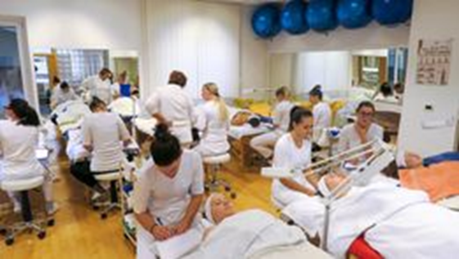
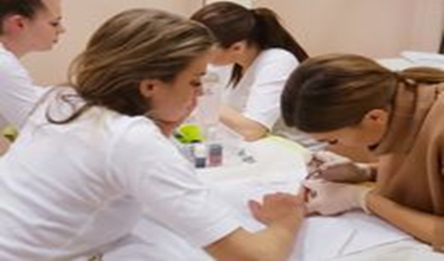
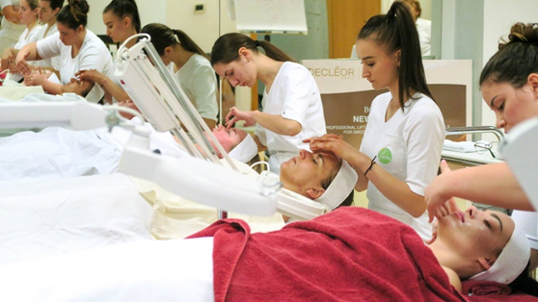
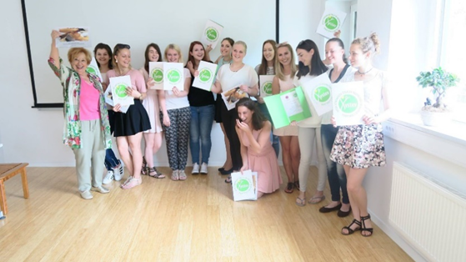
UTRINKI IZ USPOSABLJANJA MKN

